Slide 1


Base de dados de um Sistema Policial
universidade
de aveiro
(42532) Base de Dados – 2021/22 – P8G4
Gonçalo Freitas, NºMec 98012
Nuno Capão, NºMec 102063

Slide 2
Índice
Visualização da BD
SQL
01
02
Forms .NET em VB
03
DER, Mrelacional e Diagrama SGBD
Triggers, Views
UDF, Procedures
Video
04
Video Representativo do Forms – Velocidade Normal, Velocidade 2x
- Adicionar/Editar/Apagar :
-Pessoas, Policias e Suspeitos
-Estatisticas
Notes:
●Dividimos o trabalho em 4 etapas:
Visualização da Base de Dados, pra melhor compreensão através de uma representação esquemática como: diagrama de entidade-relacionamento, modelo relacional, diagrama SGBD;
A utilização da linguagem SQL ( Structured Query Language), com os scripts Triggers, Views, UDF e Procedures – que por sua vez funcionam para tornar a programação SQL mais eficiente.
Forms .Net em VB; que trata-se de uma interface gráfica pra realização dos comandos como por exemplo adicionar, editar, apagar pessoas do banco de dados a fim de deixar mais simples e prático.
E por fim o Vídeo Representativo a explicar como utiliza-se o Forms .Net em VB.

Slide 3
Visualização
01
Diagrama Entidade/Relacionamento
Modelo Relacional
Diagram SGBD

Slide 4
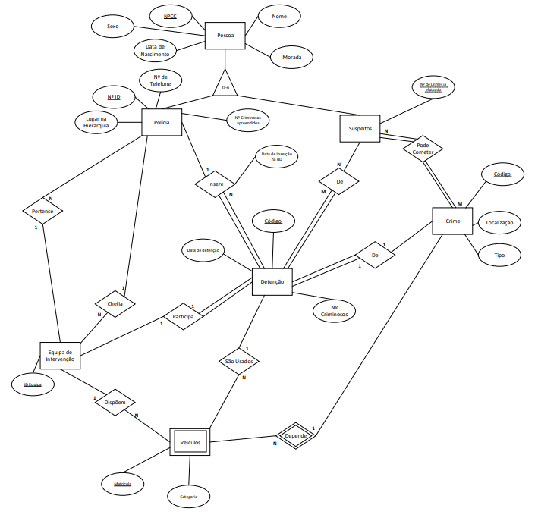
DER
Notes:
Temos Policias e Suspeitos. Uma Equipa de Intervenção composta por N policias e chefiada por um Policia Principal. Cada Equipa também possui N veículos ao seu dispor. O tipo de veículos irá depender do crime.
O suspeitos podem cometer N crimes.
Com isto, uma equipa realiza uma detenção de N suspeitos e de 1 crime usando os seus veículos. Esta detenção é inserida na base de dados por um Policia.

Slide 5
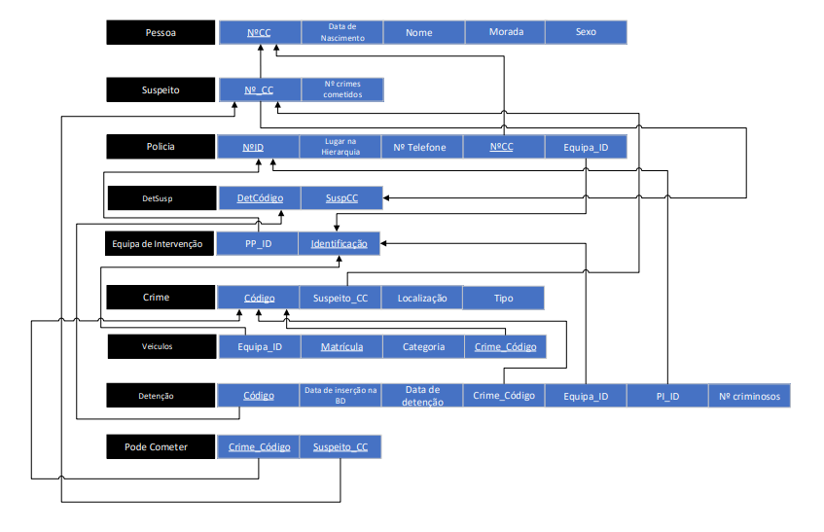
MR

Slide 6
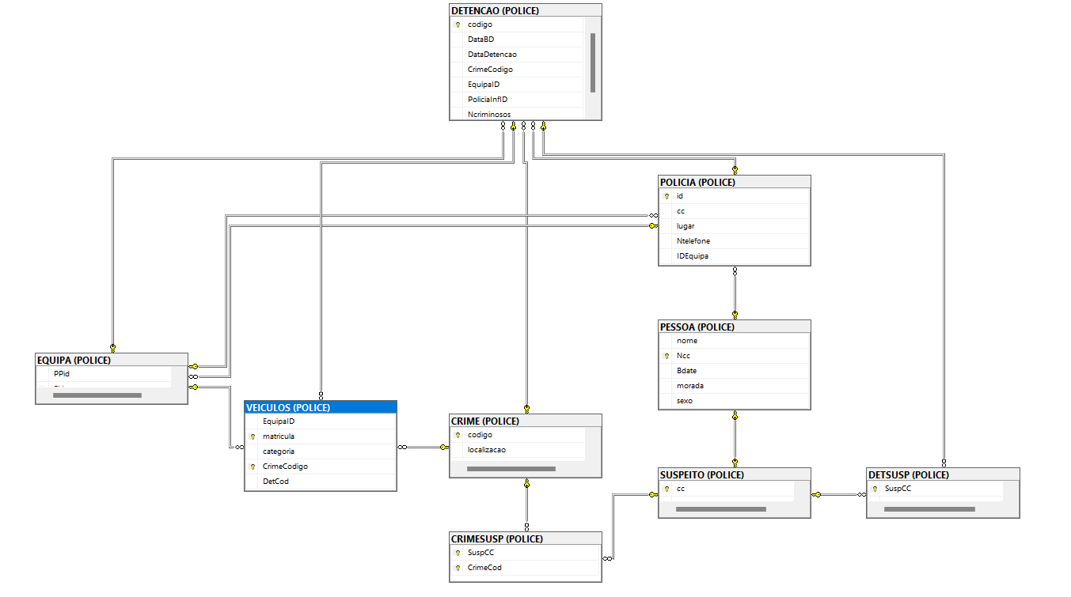
Diagrama SGBD

Slide 7
SQL
02
Triggers, Views
UDF, Procedures
Notes:
SQL (Structured Query Language) é a linguagem padrão universal que foi utilizada para manipular bancos de dados relacionais

Slide 8
Views
Crimes em Aveiro
Todas as pessoas que nasceram no Sec.XX
3.
1.
Policias Agentes…
2.
Crimes_Aveiro
PESSOAS_SECXX
Nota:
Todas elas possuem a opção WITH CHECK OPTION para validar a condição da cláusula WHERE
“Agentes”
Notes:
É uma tabela virtual baseada no conjunto de resultados de uma consulta SQL.
As views criadas neste trabalho foram:
1- Todas as pessoas que nasceram no século XX (PESSOAS_SECXX)
2- Uma vista com todas as pessoas que são Agentes (Agentes)
3- Uma vista com todos os crimes em aveiro, com nome e CC do suspeito, código e tipo de crime, equipa responsável pela detenção e data e número de criminosos

Slide 9
Stored Procedures Procedures.sql
2.
Eliminar Suspeitos
Eliminar Pessoas
1.
Eliminar Policias
3.
Adicionar equipas aos Policias sem equipa associada
5.
remov_susp
4.
Adicionar Equipas Policias
add_E_P
remov_person
remov_policia
6.
Inserir Data atual as detenções por inserir
Inser_Det
7.
Retornar elementos por faixa etária (Jovem, Adulto, Idoso) e Categoria (Pessoa, Suspeito, Policia)
AddPol_to_Equipa
Faixa_etaria
Notes:
Stored Procedures trata-se de um procedimento armazenado através de um código SQL preparado. Estes códigos permitem a realização de comandos como:
remove_person que permite a eliminação de pessoas cadastradas, que serve de modelo para polícia e suspeitos com os comandos remove_policia e remove_suspeito, respectivamente;
add_e_p que permite adicionar equipas ao cadastro
addpol_to_equipa, que permite adicionar policias sem equipas associadas em uma equipa.

Slide 10
Stored Procedures Estatistica.sql
Nº Crimes por Equipa
1.
Suspeitos detidos numa dada detenção
4.
Idades médias
3.
det_por_equipa
det_código_nome
Crimes por localidade
2.
Nº Policias por equipa
crimes_local
5.
policia_equipa
Que equipas o policia é chefe
6.
equipa_chefe
idade_media_people,
idade_media_susp,
idade_media_policias
Notes:
●Para o script Estatísitca.sql para analisarmos por exemplo:
Nº de crimes por equipa (det_por_equipa) - Quantos crimes uma equipa interveio.
Crimes por localidade (crimes_local) - Quantos crimes teve-se num local
Idades médias de pessoas, suspeito, policias - Qual a idade média de pessoas ou suspeitos ou policias.
Suspeitos detidos numa dada detenção (det_codigo_nome) - Quantos criminosos foram detidos numa dada detenção.
Nº de policias por equipa (policia_equipa)
Para descobrir que equipas o policia é chefe (equipa_chefe)

Slide 11
Stored Procedures Estatistica.sql
Nº de policias nesse lugar hieraquico
7.
Todas as detenções por inserir na BD
10.
Suspeitos por deter
9.
policias_lugar
Det_N_inseridos
Nº Veiculos usados na detenção
8.
crimes_veiculos
Policias com mais inserções
11.
Poli_inserem
Suspeitos_n_detidos

Slide 12
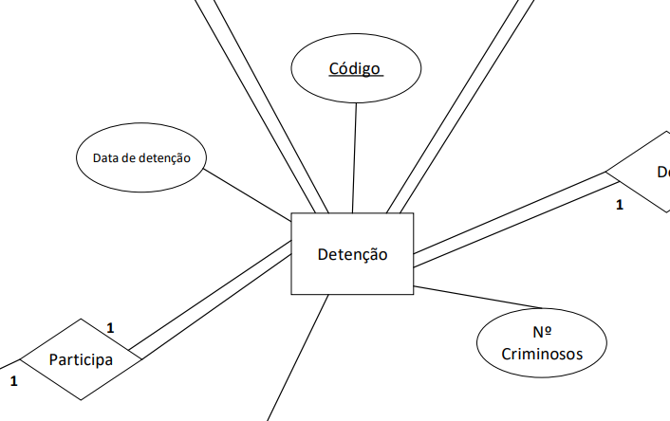
Triggers
Agente > 60 anos
1.
4.
Lugar na Hierarquia
Sexo só pode ser M/m e F/f
2.
Veiculo Blindado para Crime Leve
3.
Agente_Over_Insert
Agente_Over_Update
lugar_hier
https://pt.wikipedia.org/wiki/Hierarquia_policial_de_Portugal
Ncriminosos > Detenção(código(suspeitos))
5.
P_sexo
NcriminososCount
Regras na Data de inserção na BD da detenção
6.
Veiculo_Bli_Cleve
DataInser
Notes:
proíbe atribuir uma data de inserção na BD superior ao dia atual ou uma data inferior que a data de detenção, ou seja, o intervalo de data que a inserção tem é desde o dia da detenção até ao dia atual, as restantes datas são bloqueadas pelo trigger
Nº de suspeitos associados a código de detenção não pode ser maior que o Ncriminosos nessa detenção

Slide 13
UDF’s
1.
Dado um policia retornar o seu nome e NºCC, e todas as detenções que inseriu
DETENCOES
2.
Dado um policia retornar o seu nome e NºCC, e todas as equipas de qual é chefe
P_Principal
3.
Dado um suspeito, retornar o seu nome e todas os crimes dos quais está associado (código do crime, localização do crime e tipo de crime).
SuspCrime

Slide 14
03
Forms .NET em VB
- Adicionar/Editar/Apagar :
-Pessoas, Policias e Suspeitos
-Estatísticas

Slide 15
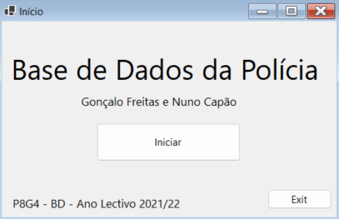
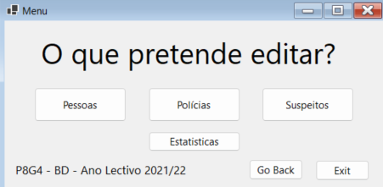

Slide 16
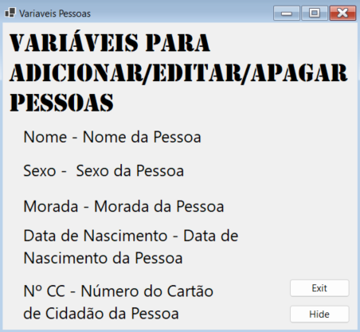
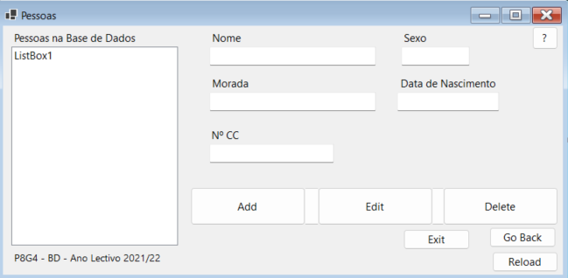

Slide 17
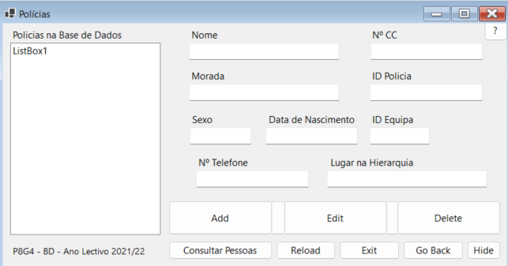
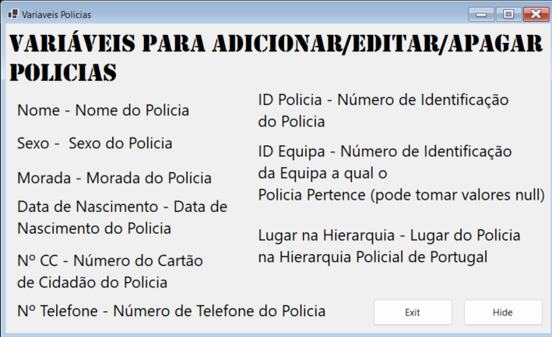

Slide 18
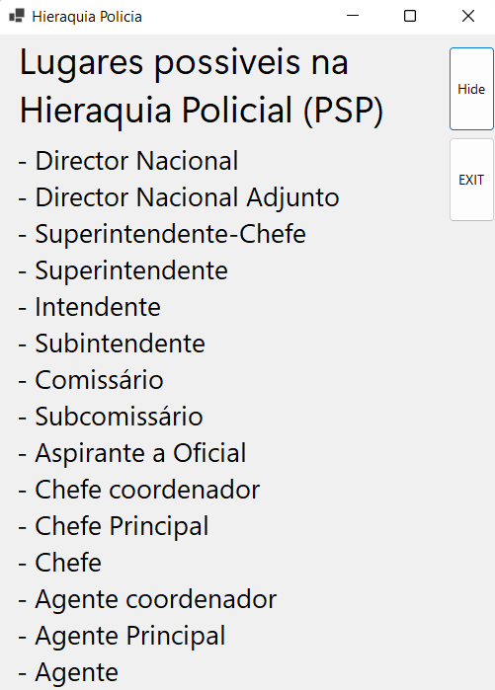

Slide 19
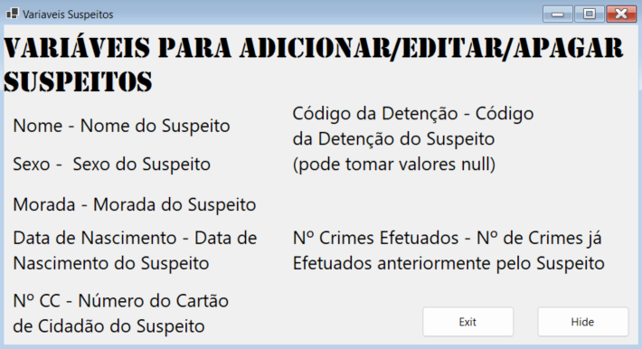
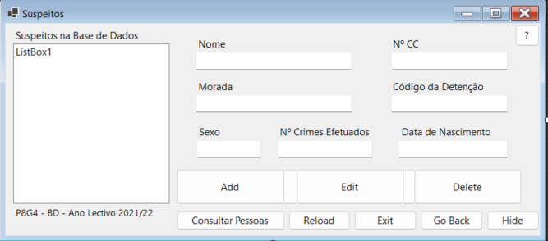

Slide 20
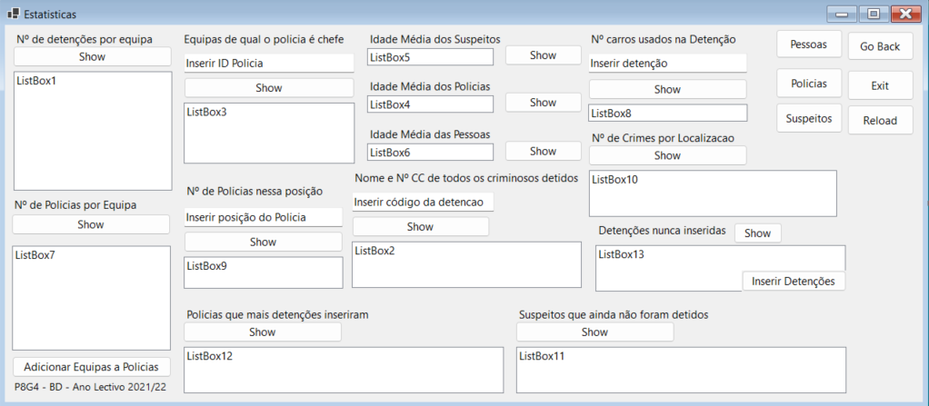

Slide 21
Video
04
Video Representativo do Forms – Velocidade Normal, Velocidade 2x

Slide 22
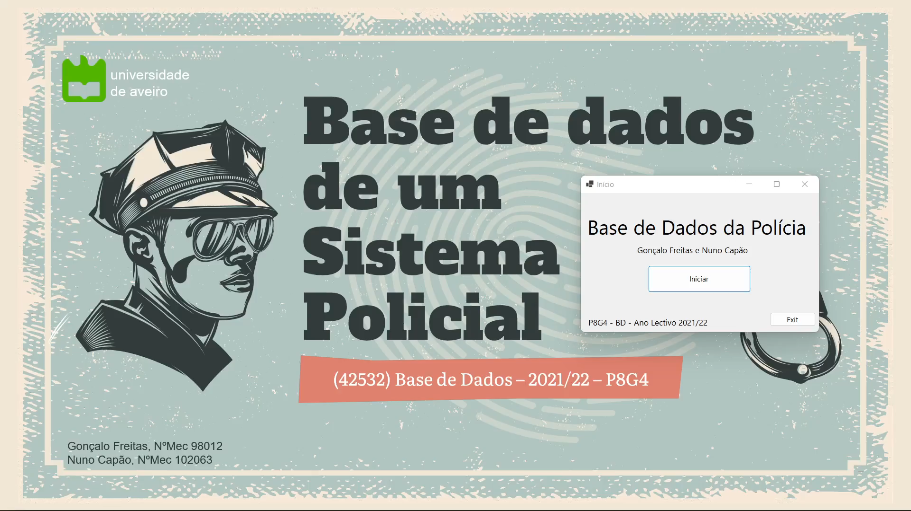

Slide 23
Vídeo 2x
Devido ao limites de MB para envio no eLearning o vídeo a velocidade 2x não foi possível de incluir nesta apresentação, pelo que se encontra no seguinte link:
P8G4_VideoForms_2x.mp4

Slide 24



Obrigado!
Base de Dados – 2021/22
Gonçalo Freitas
Nuno Capão
Licenciatura Engenharia Computacional
universidade
de aveiro
Please keep this slide for attribution

